Slide 1
Chương 1.
Tổng quan
An toàn mạng máy tính
Khoa ATTT - HVKTMM

Slide 2
TS. Lại Minh Tuấn
(Khoa ATTT – Học viện Kỹ thuật mật mã)
Điện thoại: 0907-69-60-66
Email: lmtuan.1989@gmail.com

Slide 3
Nội dung môn học:
Chương 1: Tổng quan về an toàn mạng
Chương 2: Công nghệ tường lửa
Chương 3: Công nghệ phát hiện và ngăn chặn xâm nhập
Chương 4: Hệ thống SIEM
Chương 5: Công nghệ VPN
Chương 6: An toàn mạng không dây
Chương 7: Mạng Honeynet
Khoa ATTT - HVKTMM

Slide 4
CHUYÊN ĐỀ BỔ XUNG
Cơ chế an toàn an toàn của hệ điều hành:
OS trên PC
OS trên nền tảng di động
2. Định danh các lỗ hổng an toàn mạng nói chung (Thiết bị phần cứng/OS/Ứng dụng…) theo CVE
3. Tìm hiểu bộ chính sách mẫu về bảo đảm an toàn mạng của 1 tổ chức.
Khoa ATTT - HVKTMM

Slide 5
Nội dung bài giảng:
Nguyên nhân gây mất ATTT
Hiểm họa ATTT
Các hình thức tấn công đối với thông tin
Các dịch vụ bảo vệ thông tin
Các mô hình bảo mật cụ thể
Khoa ATTT - HVKTMM

Slide 6
Tài liệu tham khảo:
A Guide to Computer Network Security-Springer London (2009).
NIST SP800-94: Guide to Intrusion Detection
and Prevention Systems
Security Information and Event Management (SIEM) Implementation.
Khoa ATTT - HVKTMM

Slide 7
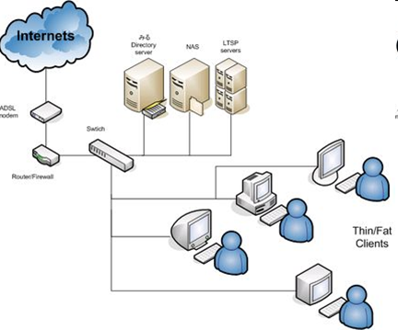
I. Giới thiệu chung
Khái niệm: Mạng máy tính là tập hợp các máy tính đơn lẻ được kết nối với nhau bằng các phương tiện truyền vật lý và theo các kiến trúc mạng.
Khoa ATTT - HVKTMM

Slide 8
I. Giới thiệu chung
Phân loại:
  Theo môi trường truyền thông:
    Mạng có dây
    Mạng không dây
  Theo địa lý:
    Mạng cục bộ LAN
    Mạng đô thị MAN
    Mạng diện rộng WAN
  Theo chức năng:
    Mạng ngang hàng
    Mạng khách chủ
Khoa ATTT - HVKTMM

Slide 9
I. Giới thiệu chung
Các thành phần tham gia vào mạng:
  Thiết bị đầu cuối
  Thông điệp
  Phương tiện truyền thông
  Quy tắc
Khoa ATTT - HVKTMM

Slide 10
I. Giới thiệu chung
Mạng máy tính an toàn:
Mạng máy tính được gọi là an toàn nếu nó cung cấp các dịch vụ sau đây:
  Dịch vụ bí mật
  Dịch vụ xác thực
  Dịch vụ toàn vẹn
  Dịch vụ chống chối bỏ
  Dịch vụ kiểm soát truy cập
  Sẵn sàng phục vụ
Khoa ATTT - HVKTMM

Slide 11
I. Các nguyên nhân
Các nguyên nhân gây mất an toàn thông tin:
  Điểm yếu công nghệ
  Điểm yếu trong chính sách
  Cấu hình yếu
Khoa ATTT - HVKTMM

Slide 12
I.1. Điểm yếu công nghệ
Điểm yếu trong TCP/IP:
  Chặn bắt và phân tích gói tin:
    Biết được IP nguồn và đích của phiên kết nối
    Biết được giao thức, dịch vụ
    Thậm chí biết được cả nội dung
Khoa ATTT - HVKTMM

Slide 13
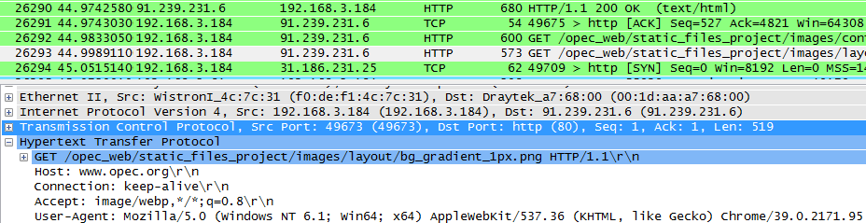
I.1. Điểm yếu công nghệ
Điểm yếu trong TCP/IP:
  Chặn bắt và phân tích gói tin:
Khoa ATTT - HVKTMM

Slide 14
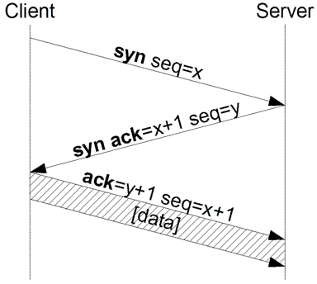
I.1. Điểm yếu công nghệ
Lợi dụng quá trình bắt tay 3 bước TCP:
Khoa ATTT - HVKTMM

Slide 15
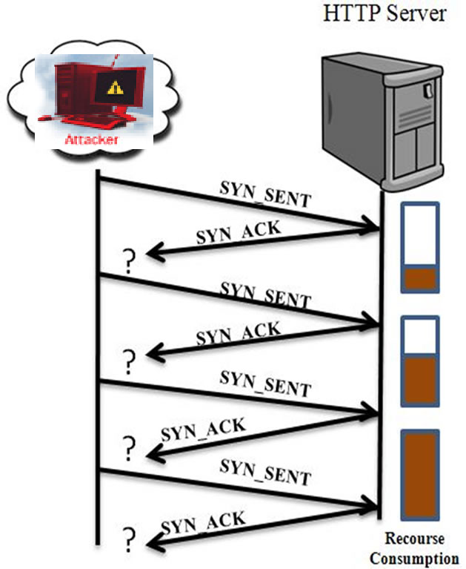
I.1. Điểm yếu công nghệ
Chuyện gì sẽ xảy ra nếu kẻ tấn công chỉ gửi gói SYN mà bỏ qua gói SYN-ACK ???
Khoa ATTT - HVKTMM

Slide 16
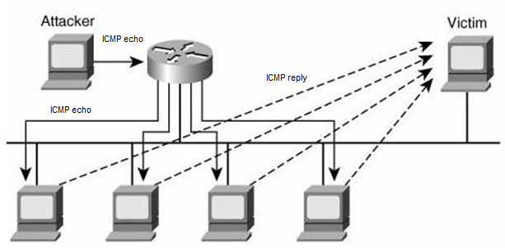
I.1. Điểm yếu công nghệ
Giảo mạo địa chỉ nguồn:
Attacker gửi gói tin ICMP echo: địa chỉ đích là Broadcast
Địa chỉ nguồn là Victim.
Khoa ATTT - HVKTMM

Slide 17
I.1. Điểm yếu công nghệ
Điểm yếu trong máy tính và hệ điều hành:
  Không lock màn hình khi không sử dụng.
  Không đặt mật khẩu cho tài khoản người dùng.
  Không cập nhật bản vá cho hệ điều hành và các phần mềm ứng dụng
Khoa ATTT - HVKTMM

Slide 18
I.1. Điểm yếu công nghệ
Điểm yếu trong thiết bị mạng:
  Tài khoản thiết lập sẵn trong các thiết bị mạng: Router, Firewall….
  Default Password list
  Cập nhật phiên bản mới cho hệ điều hành mạng
Khoa ATTT - HVKTMM

Slide 19
I.2. Điểm yếu trong chính sách
Chính sách an toàn thông tin.
  Không có các văn bản chính sách an toàn thông tin
  Thiếu kế hoạch giám sát an ninh
  Thiếu kế hoạch khôi phục sau sự cố
  Không có chính sách cho phần mềm, phần cứng khi có sự thay đổi bổ sung
  Chính sách với con người.
Khoa ATTT - HVKTMM

Slide 20
I.3. Cấu hình yếu
Danh sách kiểm soát truy cập không chặt chẽ:
  Quyền truy cập tài nguyên chia sẻ.
  Quyền truy cập vào máy trạm, máy chủ
  Quyền truy cập tới mạng wifi
  Mở cổng dịch vụ không cần thiết
  Các dịch vụ truy cập từ xa không đảm bảo an toàn mạnh
Khoa ATTT - HVKTMM
Notes:
Đâu là nguyên nhân chủ quan, Đâu là nguyên nhân khách quan?
Sử dụng nhiều giải pháp kết hợp để phòng chống

Slide 21
II. Các hiểm họa chính
Khoa ATTT - HVKTMM
Notes:
Hiểm họa là những khả năng tác động lên dữ liệu lưu trữ hoặc truyền đi làm ảnh hưởng tới tính bí mật, toàn vẹn, sẵn sàng của dữ liệu.

Slide 22
II. Các hiểm họa chính
Hiểm họa có cấu trúc
Hiểm họa không có cấu trúc
Hiểm họa từ bên trong
Hiểm họa từ bên ngoài
Khoa ATTT - HVKTMM

Slide 23
II.1. Hiểm họa có cấu trúc
Hiểm họa do các đối tượng có tổ chức và có trình độ kỹ thuật cao thực hiện.
Mục đích:
  Vụ lợi: Dò quét thông tin, ăn cắp thông tin, tài khoản
  Chính trị:
    Hacker Trung Quốc – Mỹ,
    Vụ việc nghe trộm ĐT của Thủ tướng Đức
    Vụ việc WikiLeak tung thông tin của chính phủ Mỹ
  So tài năng:
  Kinh doanh
    Vụ việc tại công ty VCCorp
    Lỗ hổng “Heartbleed” trong OpenSSL: Yahoo
Khoa ATTT - HVKTMM

Slide 24
II.2. Hiểm họa không có cấu trúc
Liên quan đến tấn công có tính chất tự phát
  Cá nhân tò mò thử nghiệm
  Lỗ hỗng phần mềm tiềm ẩn
  Sự vô ý của người dùng:
    Không đặt mật khẩu, hoặc mật khẩu dễ đoán.
    Máy tính không cài chương trình anti-virus.
    Không bảo mật dữ liệu quan trọng
    Hiểm họa do môi trường tạo ra
  Thiên tai: động đất, cháy, nổ, mất điện
Khoa ATTT - HVKTMM

Slide 25
II.3. Hiểm họa từ bên trong
Hiểm họa được tạo ra từ những cá nhân bên trong mạng nội bộ
  Nghe trộm thông tin
  Sử dụng USB tùy tiện
  Leo thang đặc quyền
  Tài nguyên chia sẻ ko được phân quyền thích hợp
  Xâm nhập máy trạm, máy chủ từ người dùng bên trong:
    Thông qua mạng
    Thông qua đường vật lý
    Hiểm họa từ mã độc (virus, Trojan, backdoor)
Khoa ATTT - HVKTMM

Slide 26
II.4. Hiểm họa từ bên ngoài
Nguồn hiểm họa xuất phát từ Internet vào mạng bên trong
  Tấn công dò quét
  Tấn công ứng dụng
  Tấn công từ chối dịch vụ
Hiểm họa từ mã độc
  Mail, website, software
Hiểm họa từ mạng xã hội
  Facebook, Phishing
Khoa ATTT - HVKTMM

Slide 27
III. Các hình thức tấn công
Khoa ATTT - HVKTMM

Slide 28
III. Các hình thức tấn công
Ngăn chặn thông tin
Chặn bắt thông tin
Sửa đổi thông tin
Chèn thông tin giả
Khoa ATTT - HVKTMM

Slide 29
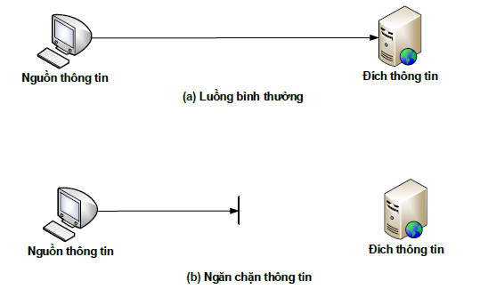
III.1. Ngặn chặn thông tin
Khoa ATTT - HVKTMM

Slide 30
III.1. Ngặn chặn thông tin
Thông tin chứa trong các dạng dữ liệu: văn bản, âm thanh, hình ảnh, phần mềm…
Được lưu giữ trong các thiết bị: Ổ đĩa, băng từ, đĩa quang…hoặc được truyền qua kênh công khai.
Tài nguyên thông tin bị phá hủy, không sẵn sàng phục vụ, không sử dụng được.
Đây là hình thức tấn công làm mất khả năng sẵn sàng phục vụ của thông tin.
Ví dụ: Phá hủy đĩa cứng, cắt đứt đường truyền tin, xóa bỏ dữ liệu, ngăn chặn người dùng hợp lệ truy cập thông tin.
Khoa ATTT - HVKTMM

Slide 31
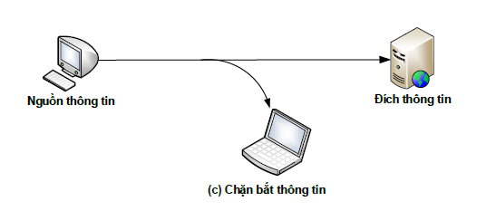
III.2. Chặn bắt thông tin
Khoa ATTT - HVKTMM

Slide 32
III.2. Chặn bắt thông tin
Kẻ tấn công có thể tiếp cận tới tài nguyên thông tin
Đây là hình thức tấn công vào tính bí mật của thông tin.
Việc chặn bắt có thể là nghe trộm để thu tin và sao chép bất hợp pháp dữ liệu trong quá trình truyền tin.
Khoa ATTT - HVKTMM

Slide 33
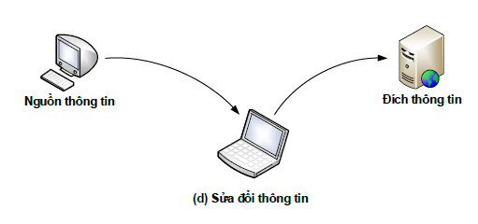
III.3. Sửa đổi thông tin
Khoa ATTT - HVKTMM

Slide 34
III.3. Sửa đổi thông tin
Kẻ tấn công truy cập, chỉnh sửa thông tin lưu trữ hoặc truyền trên mạng
Đây có thể là thay đổi giá trị trong tệp dữ liệu, sửa đổi 1 chương trình để nó vận hành khác đi, sửa đổi nội dung 1 thông báo truyền đi.
Đây là hình thức tấn công vào tính toàn vẹn của thông tin.
Khoa ATTT - HVKTMM

Slide 35
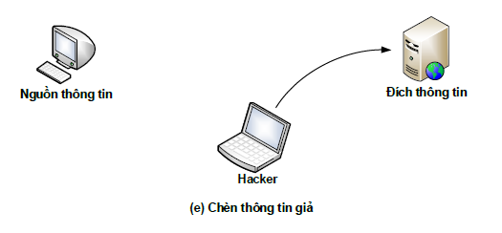
III.4. Chèn thông tin giả
Khoa ATTT - HVKTMM

Slide 36
III.4. Chèn thông tin giả
Kẻ tấn công chèn các thông tin và dữ liệu giả vào hệ thống
Đây có thể là chèn thông báo giả mạo vào mạng hay thêm các bản ghi vào tệp.
  VD: giả mạo email
Đây là hình thức tấn công vào tính xác thực của thông tin.
Khoa ATTT - HVKTMM

Slide 37

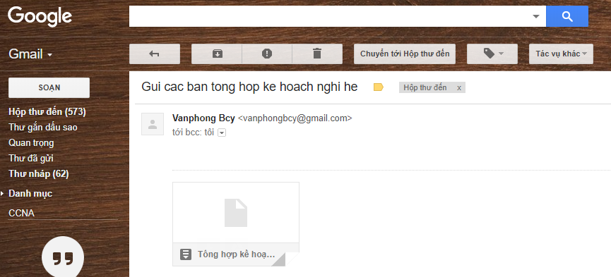
III.4. Chèn thông tin giả
Khoa ATTT - HVKTMM

Slide 38
III. Phân lớp tấn công
Các kiểu tấn công trên được phân chia thành hai lớp cơ bản là:
  Tấn công chủ động
  Tấn công bị động
Khoa ATTT - HVKTMM

Slide 39
III. Tấn công bị động
Là kiểu tấn công chặn bắt thông tin như nghe trộm và quan sát truyền tin.
Mục đích: biết được thông tin truyền trên mạng
Chia làm 2 loại nhỏ:
  Khám phá nội dung thông báo: Nghe trộm các cuộc nói chuyện điện thoại, xem trộm thư điện tử, xem trộm nội dung tệp tin bản rõ.
  Phân tích luồng thông tin: Chặn bắt luồng thông tin và khám phá thông tin
Khoa ATTT - HVKTMM

Slide 40
III. Tấn công bị động
Rất khó phát hiện vì không thay đổi số liệu và không có dấu hiệu rõ ràng.
Biện pháp: tính bí mật (mã hóa), tính toàn vẹn (ký số),
Khoa ATTT - HVKTMM

Slide 41
III. Tấn công chủ động
Là kiểu tấn công sửa đổi số liệu, tạo ra số liệu giả hoặc phá hủy dữ liệu.
Chia làm 3 loại nhỏ:
  Đóng giả: một thực thể: máy tính, người dùng, chương trình đóng giả 1 thực thể hợp lệ.
  Dùng lại: chặn bắt thông báo, sao chép, sửa đổi và gửi lại thông báo.
  Từ chối dịch vụ: ngặn chặn người dùng hợp lệ sử dụng dịch vụ.
Khoa ATTT - HVKTMM

Slide 42
III. Tấn công chủ động
Giải pháp đối với trường hợp này: phòng thủ, giám sát, phát hiện, ngăn chặn, khắc phục hậu quả.
Khoa ATTT - HVKTMM

Slide 43
IV. Các dịch vụ bảo vệ thông tin
Khoa ATTT - HVKTMM

Slide 44
IV. Các dịch vụ bảo vệ thông tin
Các dịch vụ bảo vệ thông tin trên mạng bao gồm:
  1. Dịch vụ bí mật
  2. Dịch vụ xác thực
  3. Dịch vụ toàn vẹn
  4. Chống chối bỏ
  5. Kiểm soát truy cập
  6. Sẵn sàng phục vụ
Khoa ATTT - HVKTMM

Slide 45
IV.1. Dịch vụ bí mật
Đảm bảo thông tin lưu trữ trong hệ thống máy tính hoặc thông tin truyền trên mạng chỉ sử dụng bởi người dùng hợp lệ.
Chống lại tấn công bị động nhằm khám phá nội dung thông báo.
Ví dụ:
  HĐH windows sử dụng cơ chế mã hóa file, win7, win8, server 2008 sử dụng bitlocker,
  Truyền tin: vpn, ipsec, ssh
Khoa ATTT - HVKTMM

Slide 46
IV.2. Dịch vụ xác thực
Đảm bảo truyền thông giữa người gửi và người nhận được xác thực không bị mạo danh.
Phương pháp xác thực:
  Xác thực dựa trên những gì đã biết: Tên đăng nhập và mật khẩu
  Xác thực dựa trên tính năng vật lý không đổi: sinh trắc học
  Xác thực dựa vào những gì đã có: thẻ bài, token, chứng thư số
  Xác thực đa nhân tố: kết hợp 2 hay nhiều pp xác thực
Khoa ATTT - HVKTMM

Slide 47
IV.3. Dịch vụ toàn vẹn
Đảm bảo thông tin lưu trữ và thông tin truyền tải không bị sửa đổi trái phép.
Các thuật toán được áp dụng: MD5, SHA…
Được ứng dụng trong giao thức bảo mật: SSL, TLS, Ipsec, SSH,
Khoa ATTT - HVKTMM

Slide 48
IV.4. Dịch vụ chống chối bỏ
Ngăn chặn người gửi hay người nhận chối bỏ thông báo được truyền.
Khi thông báo được gửi đi người nhận có thể chứng minh được người nêu danh đã gửi nó đi.
Khi thông báo được nhận, người gửi có thể chứng minh được thông báo đã nhận bởi người nhận hợp lệ.
Ví dụ: chữ ký số, tem thời gian.
Khoa ATTT - HVKTMM

Slide 49
IV.5. Kiểm soát truy cập
Là khả năng kiểm soát và hạn chế truy cập tới tài nguyên hệ thống thông tin.
Mỗi một thực thể muốn truy cập đều phải định danh hay xác nhận có quyền truy cập phù hợp.
Khoa ATTT - HVKTMM

Slide 50
IV.6. Sẵn sàng phục vụ
Đảm bảo các tài nguyên mạng máy tính luôn sẵn sàng đối với người dùng hợp lệ.
Các tấn công có thể làm mất mát hoặc giảm khả năng sẵn sàng phục vụ của tài nguyên mạng.
Ví dụ:
  Thiết bị lưu điện,
  Cân bằng tải,
  Sao lưu dự phòng,
  Cơ chế RAID cho ổ cứng…
Khoa ATTT - HVKTMM

Slide 51
V. Các mô hình bảo mật
Khoa ATTT - HVKTMM

Slide 52
V. Các mô hình bảo mật chung
Mô hình bảo mật theo quan niệm cổ điển
Mô hình bảo mật theo chiều sâu
Mô hình bảo mật X.800
Phân vùng an toàn mạng
Khoa ATTT - HVKTMM

Slide 53
V.1. Mô hình CIA
C = Confidentiality – Tính bí mật
I = Integrity – Tính toàn vẹn
A = Availability – Tính sẵn sàng
Khoa ATTT - HVKTMM

Slide 54
V.1. Mô hình CIA
Là tập các cơ chế nhằm bổ sung hệ thống bảo mật theo mô hình CIA.
  Access Control.
  Authentication.
  Auditing.
Phân biệt với thuật ngữ AAA của Cisco (Authentication, Authorization, Accouting)
Khoa ATTT - HVKTMM

Slide 55
V.1. Mô hình CIA
  Auditing: Là phương pháp ghi lại và kiểm tra các hoạt động trên hệ thống.
  System events auditing
  NTFS access auditing
  System log
  System scanning: quét lỗ hổng, điểm yếu, phân tích
Khoa ATTT - HVKTMM

Slide 56
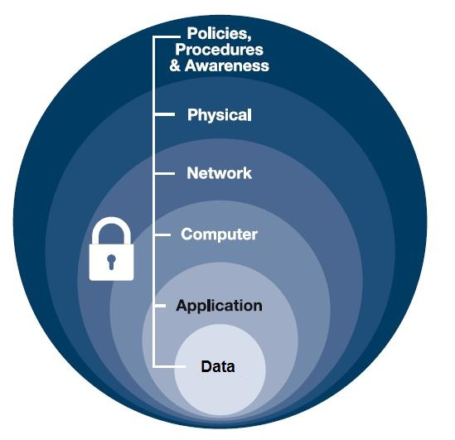
V.2. Mô hình bảo mật theo chiều sâu
Khoa ATTT - HVKTMM

Slide 57
V.2. Mô hình bảo mật theo chiều sâu
  Lớp 1 (Data): Mã hóa, xác thực, phân quyền
  Lớp 2 (Application): Cập nhật bản vá, Antivirus,
  Lớp 3 (Computer): Xác thực truy cập,
  Lớp 4 (Network): Phân vùng, Firewall, IDS/IPS,
  Lớp 5 (Physical): Hệ thống khóa cửa, tủ Rack, Camera…
  Lớp 6 (Policy): Quy tắc, quy định về truy cập, sử dụng tài nguyên, thiết lập mật khẩu, chính sách về con người, sao lưu và phục hồi…
Khoa ATTT - HVKTMM

Slide 58
V.3. Mô hình bảo mật X.800
  Liên hiệp viễn thông quốc tế ITO đưa ra kiến trúc an ninh X.800 dành cho hệ thống trao đổi thông tin mở OSI.
  X800 là dịch vụ cung cấp nhằm đảm bảo an toàn thông tin thiết yếu và việc truyền dữ liệu của hệ thống.
  Xem xét vấn đề bảo mật trong tương quan với mô hình hệ thống mở OSI theo 3 phương diện:
    Loại hình tấn công
    Cơ chế bảo mật
    Dịch vụ bảo mật
Khoa ATTT - HVKTMM

Slide 59
V.3. Mô hình bảo mật X.800
Cơ chế an toàn chuyên dụng: được cài đặt trong một giao thức của một tầng chuyển vận: mã hoá, chữ ký điện tử, quyền truy cập, toàn vẹn dữ liệu, trao đổi có phép, kiểm soát định danh.
Cơ chế an toàn thông dụng: không chỉ rõ việc sử dụng cho giao thức trên tầng nào hoặc dịch vụ an ninh cụ thể nào: chức năng tin cậy, nhãn an toàn, phát hiện sự kiện, điều tra sự cố, khôi phục an toàn.
Khoa ATTT - HVKTMM

